Slide 1
Тематический
педагогический совет
«Организация работы по нравственно-патриотическому воспитанию дошкольников в условиях ФГОС ДО»
Составила:
Cтарший воспитатель
МБДОУ №10
Лисовенко Е.В.
Боготол
2020 г.

Slide 2
Цель: систематизировать знания педагогов об организации образовательной деятельности с детьми дошкольного возраста по вопросам нравственно-патриотического воспитания.
Задачи:
1. Совершенствовать работу в ДОУ по нравственно-патриотическому воспитанию детей.
2. Обновить содержание и формы работы по патриотическому воспитанию, учитывая возможности взаимодействия педагогов, детей и родителей.
3. Пополнить знания педагогов в области нравственно-патриотического воспитания.

Slide 3
Повестка дня:
1. «Нравственно-патриотическое воспитание дошкольников». Старший воспитатель: Лисовенко Е.В.
2. «Воспитание любви к Родине средствами литературно-художественных произведений». Воспитатель Ольбик Т.С.
3. «Работа с родителями по патриотическому воспитанию». Воспитатель Ускова Е.В.
4. «Роль музыки в нравственно-патриотическом воспитании дошкольников». Музыкальный руководитель Короткова И.Г.
5. «Патриотическое воспитание средствами физической культуры». Инструктор по физической культуре Петрова Н.Н.
6. Итоги тематического контроля «Организации работы по нравственно-патриотическому воспитанию дошкольников в условиях ФГОС ДО». Старший воспитатель: Лисовенко Е.В.
7. Итоги смотра-конкурса «Лучший нравственно-патриотический уголок» . Старший воспитатель: Лисовенко Е.В.
8. Блиц-опрос. Творческое задание.
9. Проект решения педагогического совета.

Slide 4
Патриотизм – это преданность и любовь к Родине, к ее природе, культуре, народу.
Патриотическое воспитание – это процесс освоения, наследия традиционной отечественной культуры, формирование отношения к стране и государству, где живёт человек.

Slide 5
Нравственность (мораль) - совокупность норм и принципов (добро, милосердие, всеобщее счастье). Общечеловеческое содержание морали выражено в «золотом правиле» - «поступай по отношению к другим так, как ты бы хотел бы чтобы они поступали по отношению к тебе».
Нравственное воспитание – это целенаправленный процесс приобщения детей к моральным ценностям человечества и конкретного общества.

Slide 6
Нормативно-правовая база
по патриотическому воспитанию:
Конституция Российской Федерации;
Государственная программа «Патриотическое воспитание граждан РФ на 2011-2015 годы»;
Федеральный закон «Об образовании в Российской Федерации»;
Федеральный закон «О днях воинской славы и памятных датах России»;
Федеральный закон «Об увековечении Победы совет­ского народа в Великой Отечественной вой­не 1941-1945 гг.»;
Федеральный закон Российской Федерации «О внесении изменений в Закон Российской Федерации "Об увековечении памяти погибших при защите Отечества"» от 5 апреля 2013 г.;
Национальная доктрина образования в Российской Федерации;
Концепция патриотического воспитания граждан Российской Федерации, разработка которой обусловлена необходимостью выполнения Государственной программы «Патриотическое воспитание граждан Российской Федерации на 2011–2015 годы».

Slide 7
Направления:
- экологическое;
- историко-краеведческое;
- культурное.

Slide 8
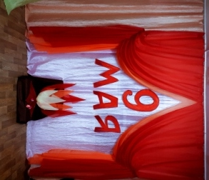
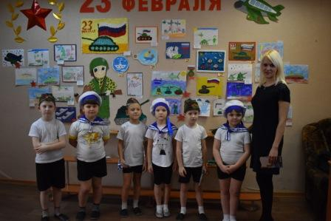
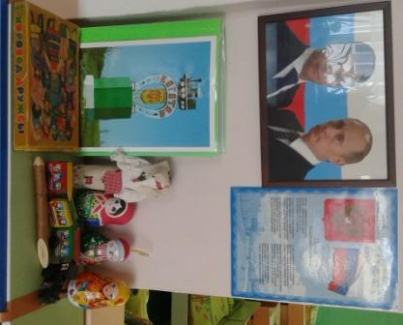
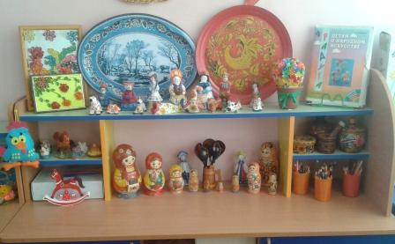
Развивающая среда по нравственно-патриотическому воспитанию

Slide 9
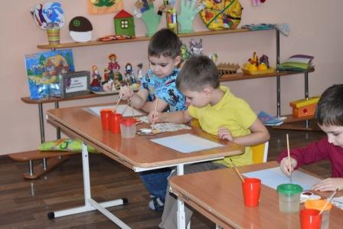
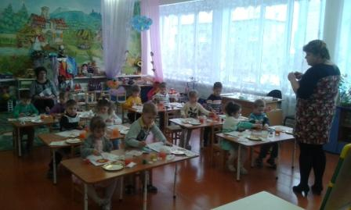
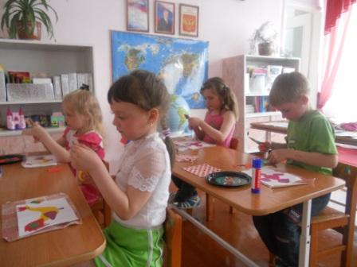
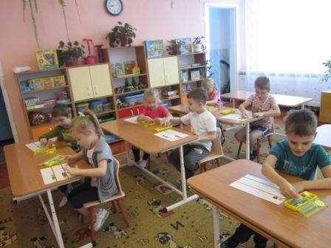
Тематические занятия

Slide 10
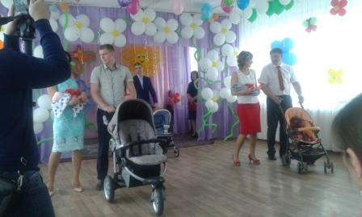
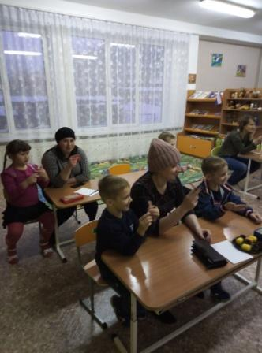
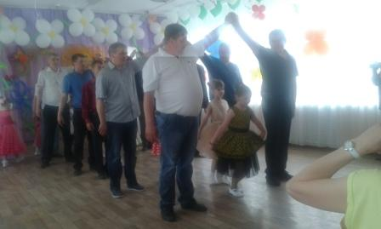
Взаимодействие с родителями

Slide 11
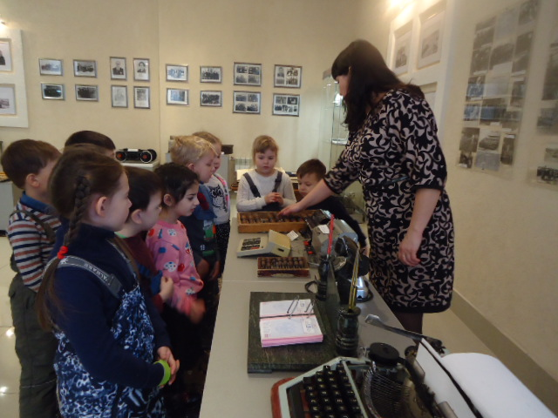
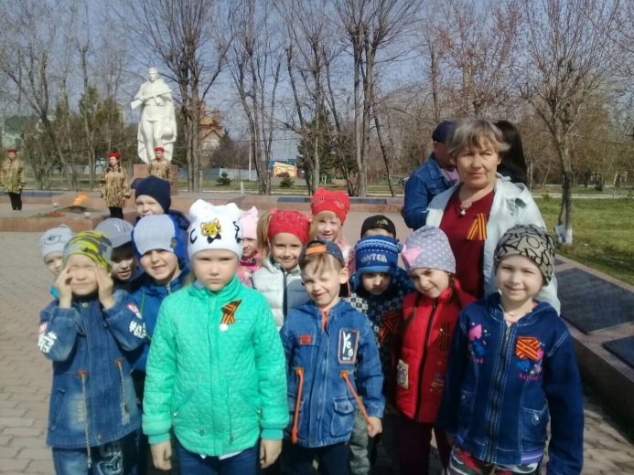
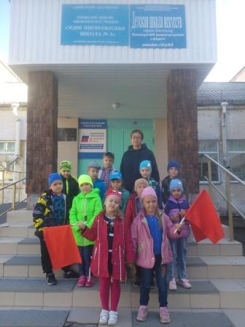
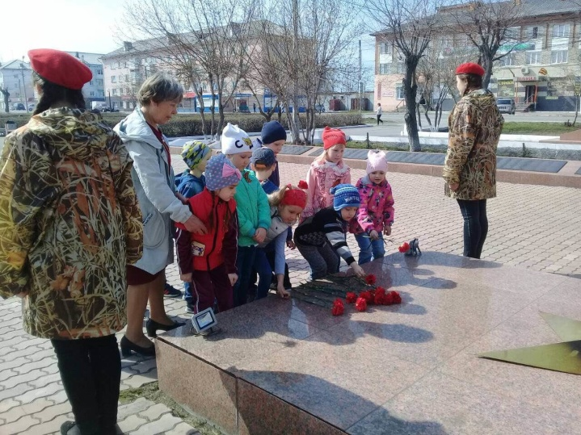
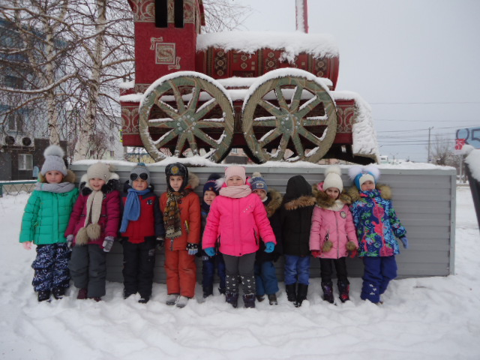
Взаимодействие с социумом

Slide 12
Обзор литературы

Slide 14
«Воспитание любви к Родине средствами литературно-художественных произведений»
Воспитатель: Ольбик Т.С.

Slide 15
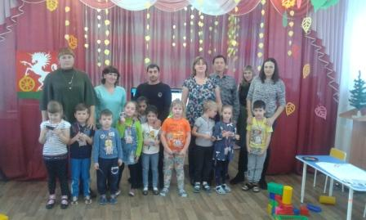
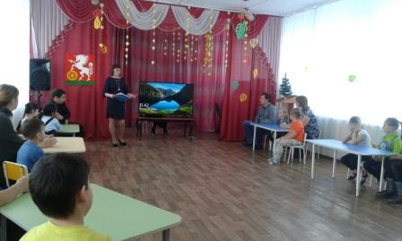
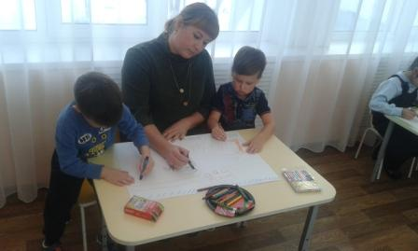
«Работа с родителями по патриотическому воспитанию»
Воспитатель: Ускова Е.В.

Slide 16
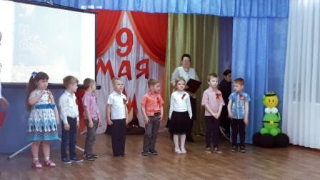
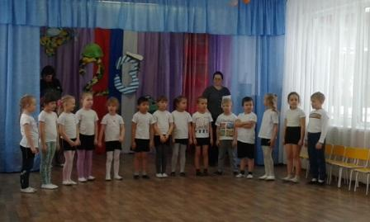
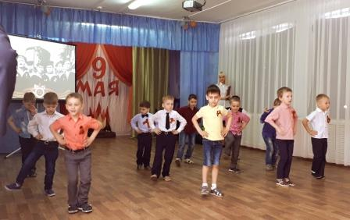
«Роль музыки в нравственно-патриотическом воспитании дошкольников»
Музыкальный руководитель: Короткова И.Г.

Slide 17
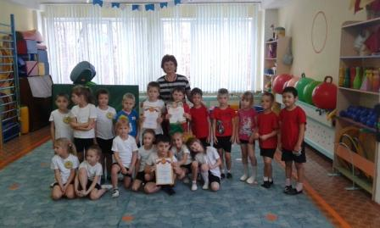
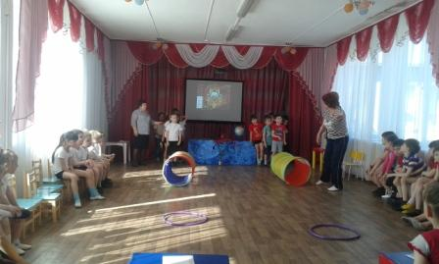
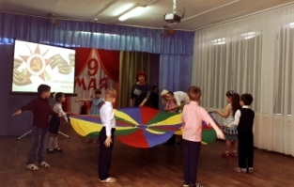
«Патриотическое воспитание средствами физической культуры»
Инструктор по физической культуре Петрова Н.Н.

Slide 18
Итоги
тематического контроля
«Организации работы по нравственно-патриотическому воспитанию дошкольников
в условиях ФГОС ДО»

Slide 19
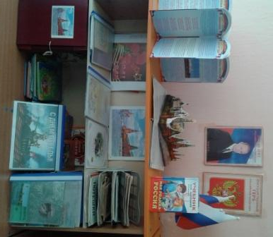
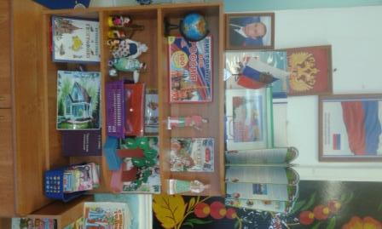
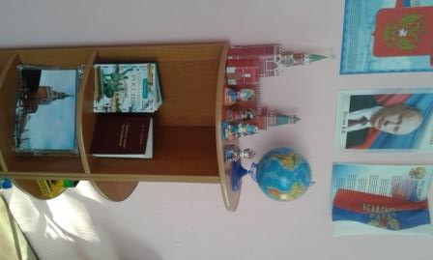
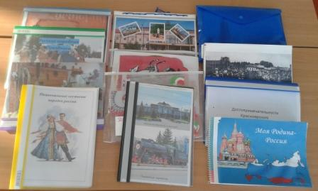
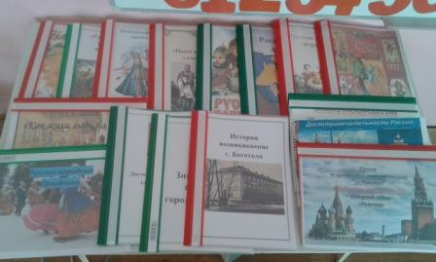
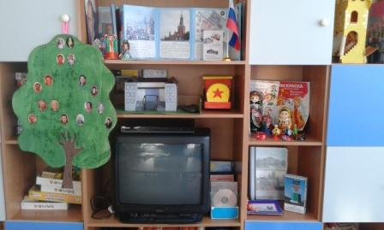
Итоги смотра-конкурса
«Лучший нравственно-патриотический уголок»

Slide 20
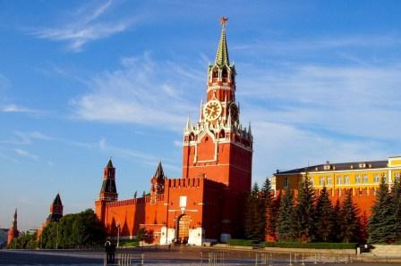
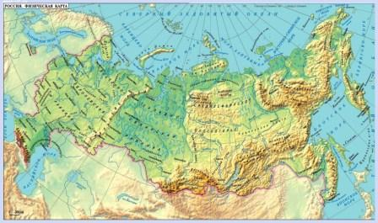
Блиц-опрос

Slide 21
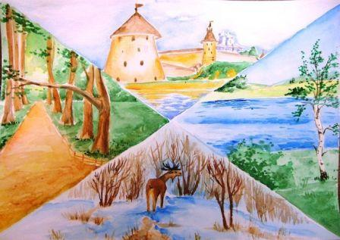
Творческое задание:
нарисуйте образ, возникающий у Вас при слове «Родина».

Slide 22
Решение
педагогического совета:
1. Продолжить работу по нравственно-патриотическому воспитанию дошкольников, используя новые технологии обучения и воспитания, совершенствуя формы, методы и приемы работы по данному направлению .
2. Грамотно оформлять документацию по воспитательно - образовательной работе: планирование, конспекты ООД .
3. Планировать проведение совместных мероприятий с родителями, совершенствуя формы работы по нравственно-патриотическому воспитанию.
4. Пополнять уголки по нравственно-патриотическому воспитанию.

Slide 23
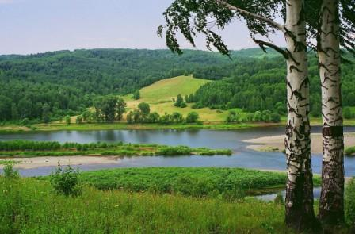
Спасибо
за внимание!

